Slide 1
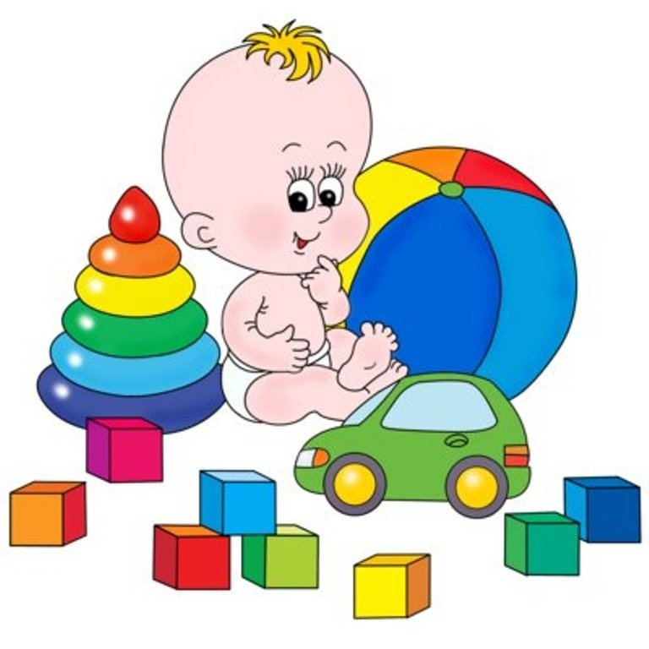
Мастер класс для воспитателей.
Тема: « Сенсорное воспитание детей раннего возраста.»
Подготовила:
Гайчук Л.Н.

Slide 2
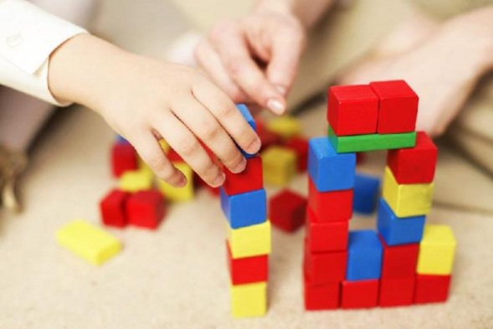
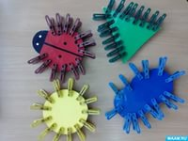
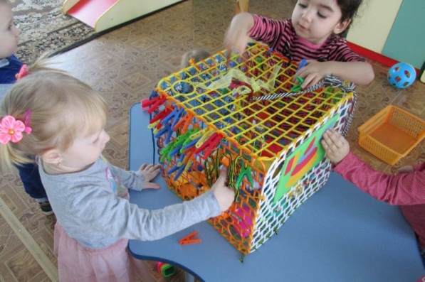
Сенсорное воспитание - это целенаправленный процесс развития ощущений, восприятия, чувств. Сенсорное развитие, направленное действие на формирование полноценного восприятия окружающей действительности, служит основой познания мира, первой ступенью которого является чувственный опыт. Успешность умственного, физического, эстетического воспитания в значительной степени зависит от уровня сенсорного развития детей, т. е. от того насколько совершенно ребенок слышит, видит, осязает окружающее. Основным средством реализации данных задач являются дидактические игры, направленные на сенсорное развитие.

Slide 3
Основой сенсорного воспитания являются анализаторы, органы чувств: глаза, уши, нос, язык, тело (кожа), тактильные анализаторы (руки). Они обладают природными способностями определять: глаза (цвет, форму, величину, пространственные отношения); ухо (звуки); нос (запахи); язык (вкус); тело (внешние качества предмета и температуру, временные отношения).

Slide 4
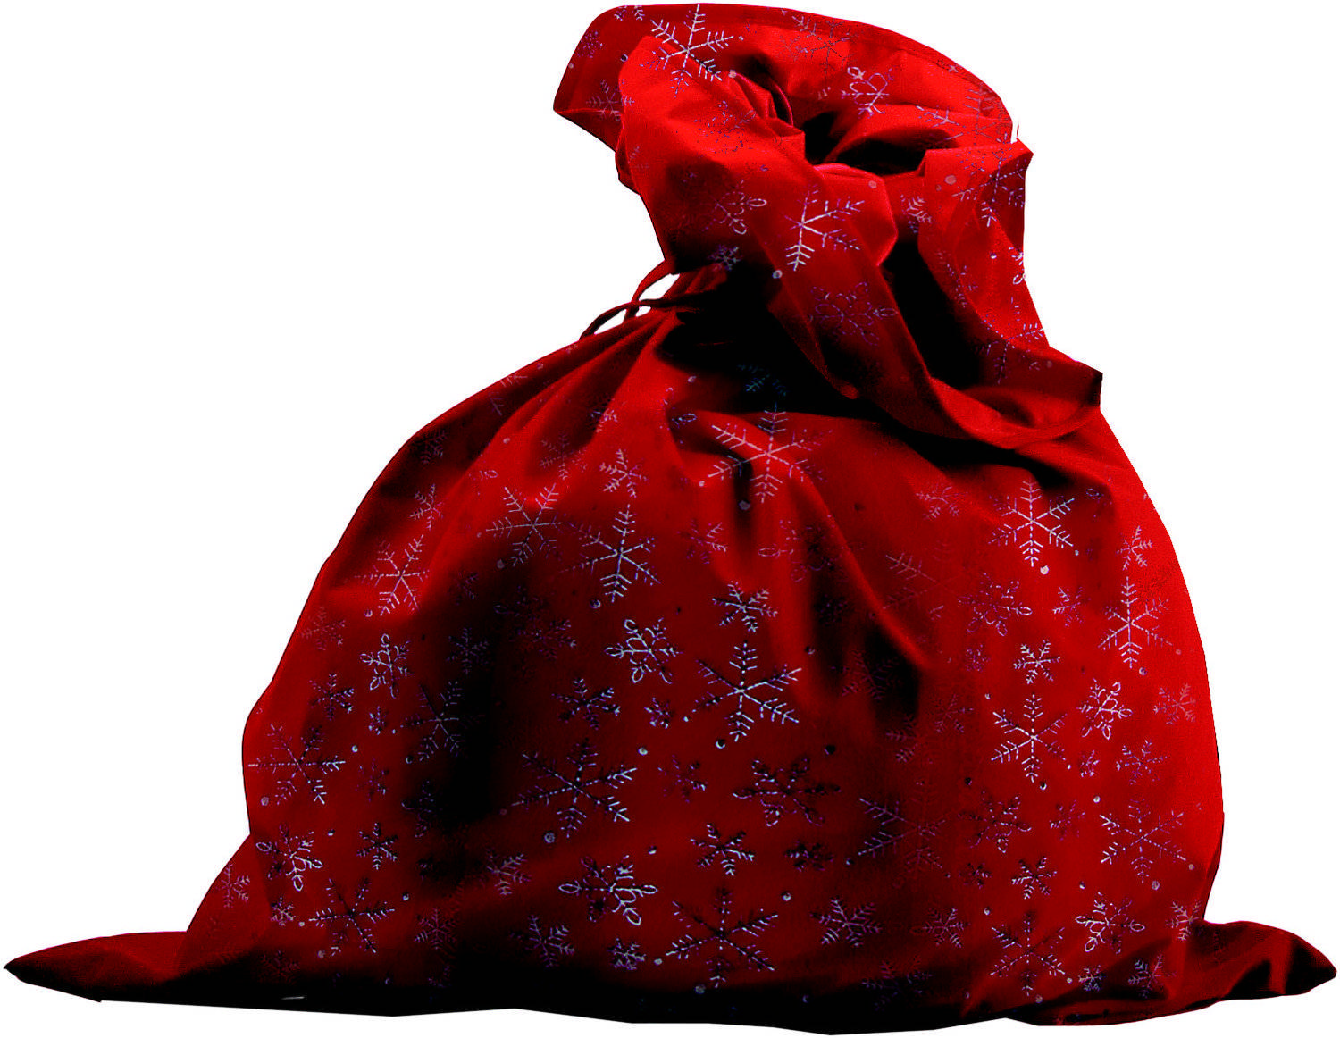

Slide 5
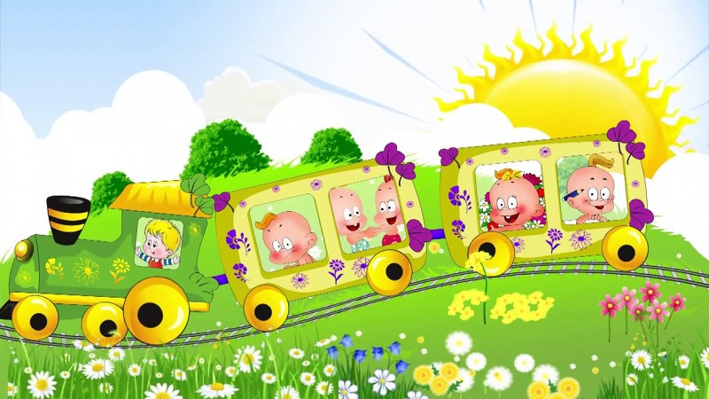

Slide 6
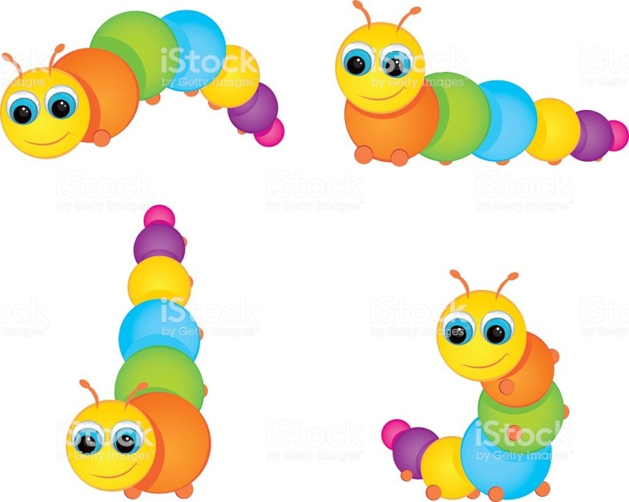
Остановка «Цветная»

Slide 7
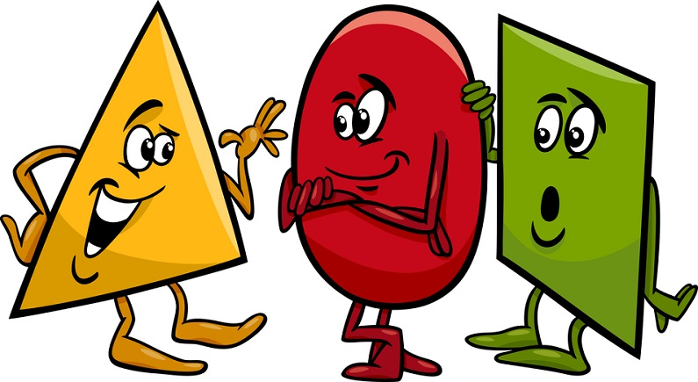
Остановка «Фигурная»

Slide 8
Остановка «Ароматная»

Slide 9
Спасибо за внимание

